Slide 1
git 과 SVN의 차이
git과 SVN은 어떻게 다를까

Slide 2
목차
git 이란?
git 과 SVN
git 명령어
느낀점

Slide 3

git 이란?
리누스 토발즈가 linux kernal 개발 관리에 사용하기 위해 만듬
프로젝트 를 관리하기 위한 분산버전관리 시스템(DVCS)

Slide 4





git과 svn
Git 의 흐름
저장소가 로컬에도 존재 하여, 원격 저장소가 문제가 생겨도 로컬 저장소를 통해 복구 가능(분산버전관리)
svn 의 흐름
저장소가 원격에만 존재하는 중앙집중형 버전관리

Slide 5
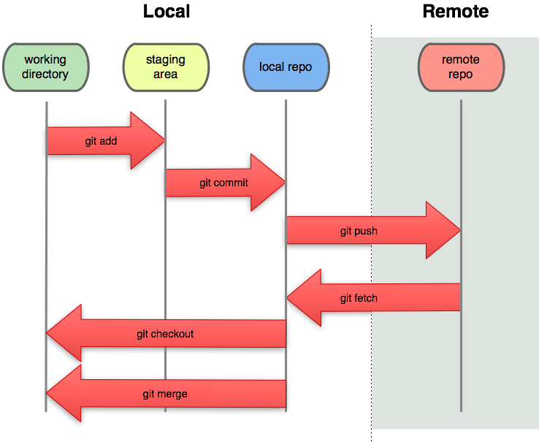
Git 명령어-1
Git add: 소스를 커밋하기전 staging area에 add 하여 commit 할 소스 선별
Git commit : staging area 의 소스를 commit
Git push : 로컬의 소스를 원격 저장소에 적용

Slide 6

Git 명령어-2
Git fetch: 소스를 pull 하지 않고 변경점 만 확인할때 사용
Git checkout : 특정시점이나 브랜치의 소스코드로 이동하는 것을 의미.
Git merge : 두 개이상의 브랜치를 하나의 브랜치로 합치는 일련의 과정을 뜻함
Git pull : 원격 저장소의 변경된 내용을 가져와 로컬 저장소에 병합하는 과정
Git pull(fetch+merge)

Slide 7


느낀점
svn 서버가 별 문제가 없었거나
느리다는 느낌을 받지 않았거나
브랜치나 태그를 쓸 일이 많이 없어서
분산버전관리로 안전한 데이터 관리
브랜치를 이용한 손쉬운 이수 코드 관리와 병합
빠른 속도와 성능

